Slide 1
Задания 22–23 ЕГЭ по биологии: типичные ошибки выпускников и прогноз усложнений в 2027.
Федина Л.П., учитель биологии МБОУ СОШ № 49

Slide 2
Что нужно знать
Четко различать зависимую переменную от независимой
Контролируемые параметры
Понятие нулевой гипотезы
Виды контроля и их значение
Типичные источники ошибок в постановке эксперимента

Slide 3
Что нужно уметь
Выявлять переменные
Ставить отрицательный контроль и обосновывать его
Формулировать нулевую гипотезу
Анализировать графики и таблицы
Объяснять биологический смысл

Slide 4
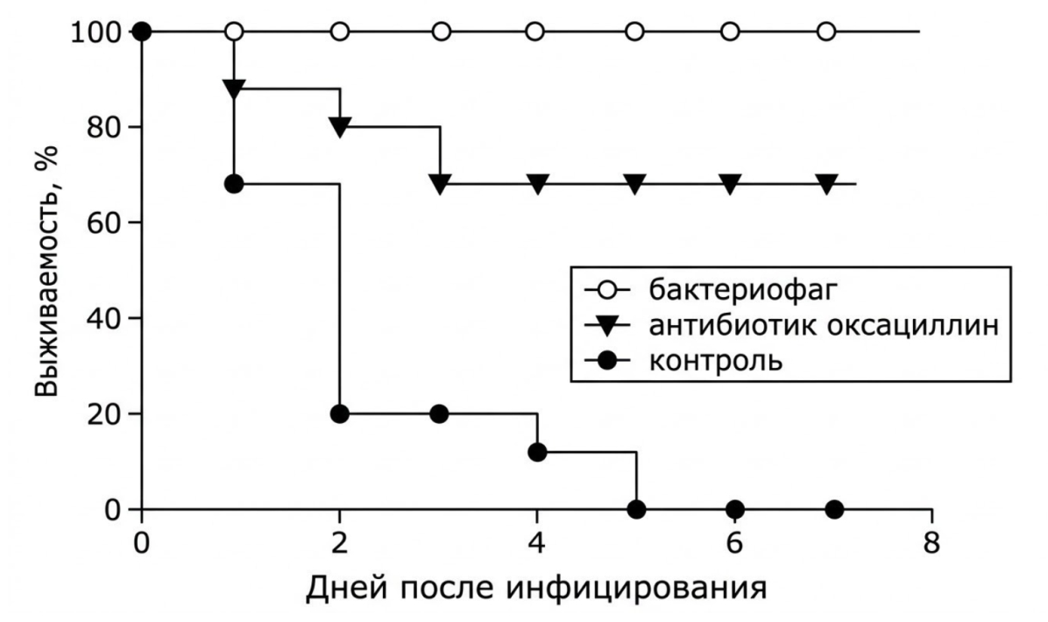
Нулевая гипотеза и переменные
Указать две нулевые гипотезы или две зависимые переменные
Экспериментатор исследовал выживаемость мышей при заражении их золотистым стафилококком и лечении различными препаратами. Результаты эксперимента приведены на графике ниже.
Сформулируйте две нулевые гипотезы* для данного эксперимента. Объясните, почему в качестве одного из препаратов был выбран именно антибиотик. Почему результаты эксперимента могут быть недостоверными, если мышей не отбирать по возрасту и полу?

Slide 5
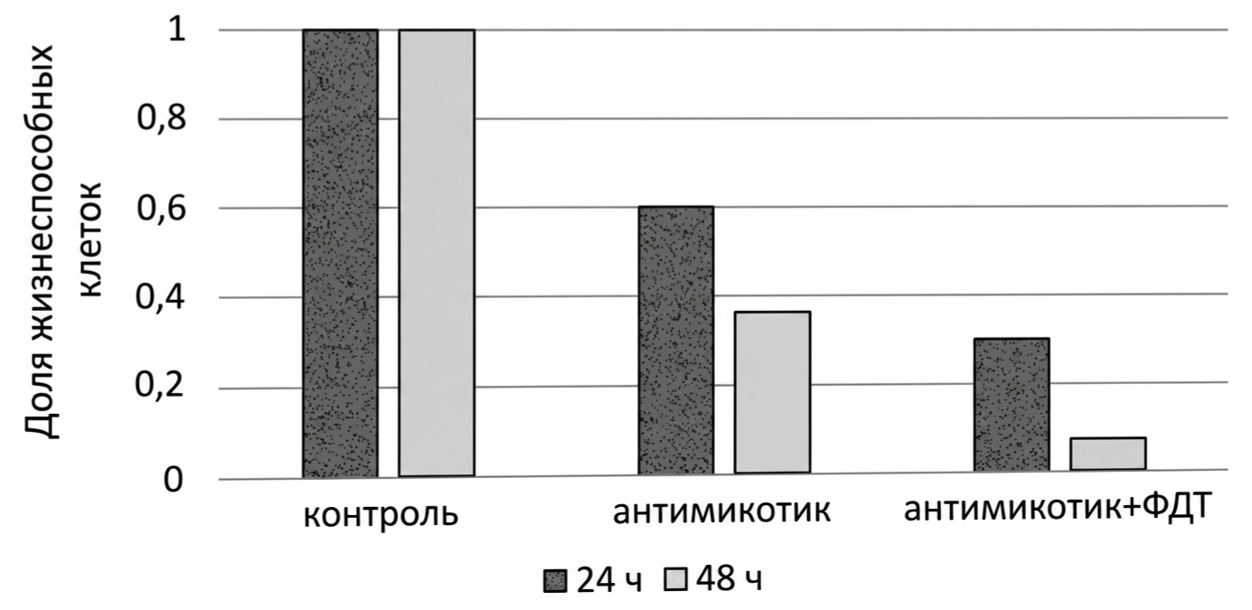
Экспериментатор исследовал эффективность новых способов лечения грибковых инфекций человека. Для этого он подвергал клетки гриба кандида воздействию препарата антимикотика (противогрибкового) и фотодинамической терапии (ФДТ). Результаты приведены на диаграмме.
Сформулируйте две нулевые гипотезы* для данного эксперимента? Объясните, почему исследователь инкубировал все образцы в одном термостате. Почему результаты эксперимента могут быть недостоверными, если для проведения фотодинамической терапии клеткам меняли среду?

Slide 6
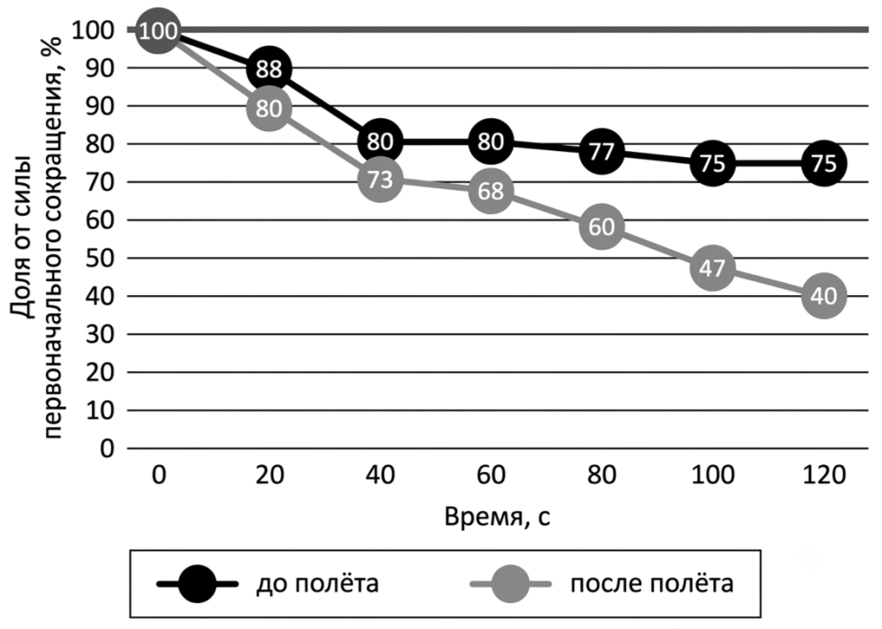
Экспериментатор изучал особенности физиологии космонавта до и после их полёта на Международную космическую станцию. Для этого он исследовал скорость развития утомляемости мышц. Результаты эксперимента по оценке утомляемости мышц бедра приведены на графике.
Сформулируйте две нулевые гипотезы* для данного эксперимента. Объясните, почему учёный проводил исследование с группой космонавтов. Почему результаты эксперимента могут быть недостоверными, если для оценки сокращения мышц использовали разные методики в каждом отдельном случае?

Slide 7
Отрицательный контроль
1. Объяснить недостоверность отрицательного контроля
Поиск ошибок в постановке эксперимента. В задании могут специально «зашить» недочёты: например, в контрольной группе изменили не только нужный параметр, но и ещё какой‑то (скажем, температуру). Это делает контроль неадекватным, а выводы — недостоверными.

Slide 8
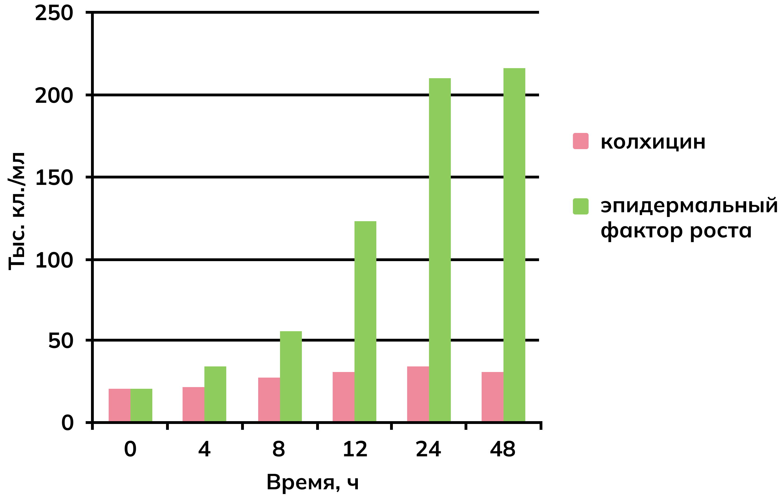
Экспериментатор решил изучить процессы деления эпидермальных клеток мыши (Mus musculus). Для этого он измерял количество клеток в питательной среде при добавлении препаратов колхицина или эпидермального фактора роста. Результаты представлены на диаграмме.
В качестве отрицательного контроля экспериментатор выдерживал (инкубировал) клетки в физиологическом растворе. Почему такой отрицательный контроль не является адекватным? Ответ поясните. Предложите свой вариант постановки отрицательного контроля.

Slide 9
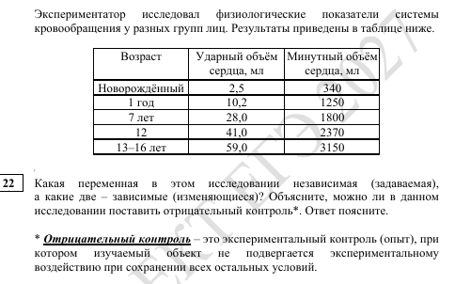
2. Оценить возможен ли в конкретном случае отрицательный контроль

Slide 10
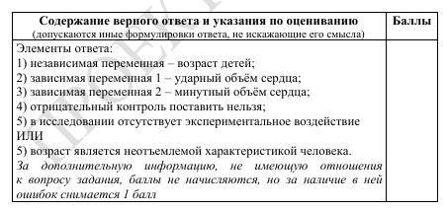

Slide 11
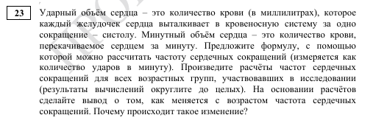
Задание 23. Усилилась математическая составляющая
Готовой формулы в условии НЕТ. Ее нужно самостоятельно вывести из определения

Slide 12
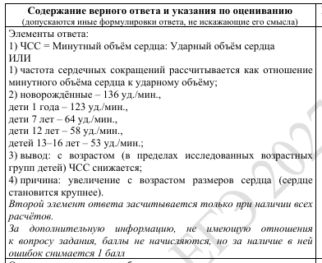

Slide 13

ЧТО ДЕЛАТЬ?
При подготовке акцентировать внимание на задачах где нужно комбинировать биологические знания с математикой.
Подбирать задания где есть таблицы данных, и учить детей не только читать их, но и четко объяснять, что они нашли в цифрах и почему это имеет биологический смысл.
Подробно разобрать демоверсию ЕГЭ 2027

Slide 14

Уважаемые коллеги!
Пусть ваши уроки будут по-настоящему вдохновляющими.
Ученики — искренне заинтересованными и пытливыми, а результаты ГИА — максимально высокими!

